Slide 1

streaming made simple.

Slide 2
o que é a bloop?
Conceito
Objetivo
Público Alvo
uma plataforma de streaming de filmes e séries
dar aos utilizadores uma forma fácil de consumir este tipo de conteúdos
jovens e jovens adultos entre os 15 e os 25 anos, habituados a navegar na internet e nas redes sociais, que consomem conteúdo digital todos os dias.
1
2
3

Slide 3
0€
é o nosso budget.
197,462,845€
é quanto queremos ganhar.
100%
é o empenho.

Slide 4
vantagens da bloop
 | Netflix | MrPiracy | bloop
Anúncios
Mensalidade
Site mobile

Slide 5
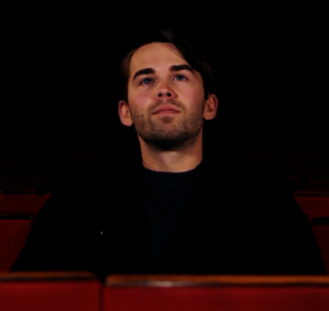
persona
Rui Matos Faria
nome
22
idade
Estudante de Mestrado
profissão

Slide 6
persona
Dedicado aos estudos, gosta de aproveitar a vida
numa frase
“há tempo para tudo”
citação

Slide 7
quem sou?
minimalista
poupado
teimoso
caseiro
criativo
tech savvy
Notes:
Minimalista – Não necessita de bens materiais para se sentir realizado
Poupado – prefere utilizar alternativas gratuitas a plataformas e serviços pagos, ao invés de gastar dinheiro desnecessário.
Teimoso – Pelo mesmo motivo anterior, prefere procurar as plataformas gratuitas, ao invés de aderir à comodidade de pagar um serviço e todas as vantagens que advêm do mesmo.
Caseiro – Pois é uma pessoa que prefere ficar em casa a ver filmes ou séries, ao invés de sair com os amigos e gastar dinheiro.
Criativo – Porque tem ideias novas, como o seu blog, e põe as mesmas em prática
Tech Savvy – Porque utiliza a tecnologia que o rodeia diariamente, quer para as tarefas domésticas como profissionais.

Slide 8
O utilizador deve ser capaz de:
favoritar conteúdos
procurar por nome / data / género
alterar detalhes da conta
filtrar a pesquisa com parâmetros específicos (género, rating)
partilhar conteúdos

Slide 9
motivação

Slide 10
cenário
Numa sexta-feira à noite, o Rui combinou ver um filme com a namorada. No entanto, antes de começar, quis alterar o email associado à sua conta.
Alterando o email com sucesso, acede à página dos favoritos, onde já tinha guardado o filme, e finalmente assiste ao filme com a namorada.
Na manhã seguinte, ia escrever uma crítica sobre o filme que assistiu no seu blog. Reparou que tinha um comentário de um utilizador a pedir que avaliasse e desse a sua opinião sobre uma série. Decidiu então procurar a mesma no website, e ler a sua sinopse, para ver se é do seu interesse. Como não tinha tempo no momento, adiciona a série aos favoritos para, mais tarde, ver o primeiro episódio da temporada.
Notes:
Consiste numa ocasião que acontece a todos nós, nomeadamente ver um filme. Para além disso, como já tinha sido referido, o Rui tem um blog de opiniões e criticas, no qual utiliza o nosso site como fonte de conteúdo para dar as suas opiniões.

Slide 11
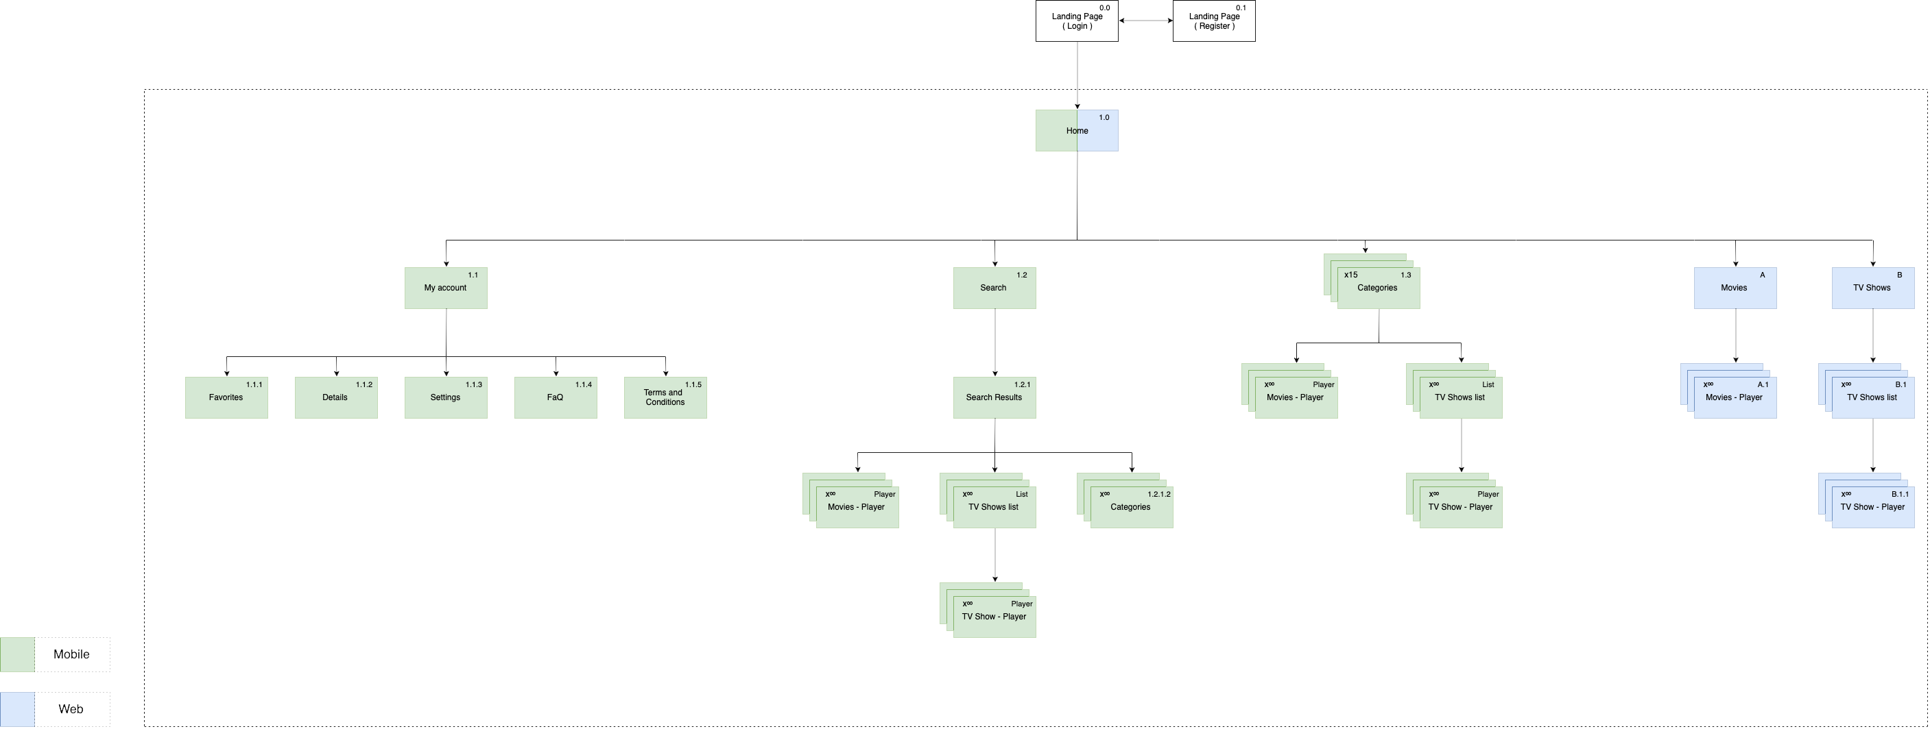
site map

Slide 12
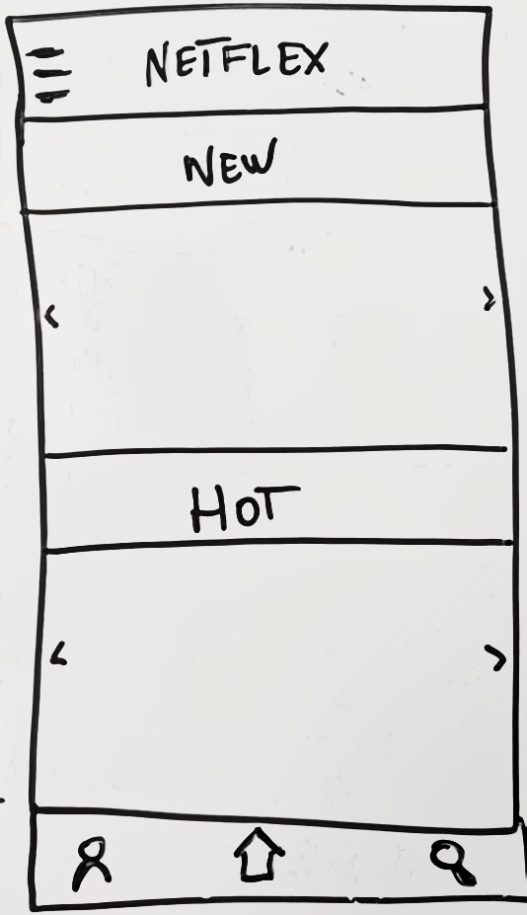
layouts
mobile - home

Slide 13
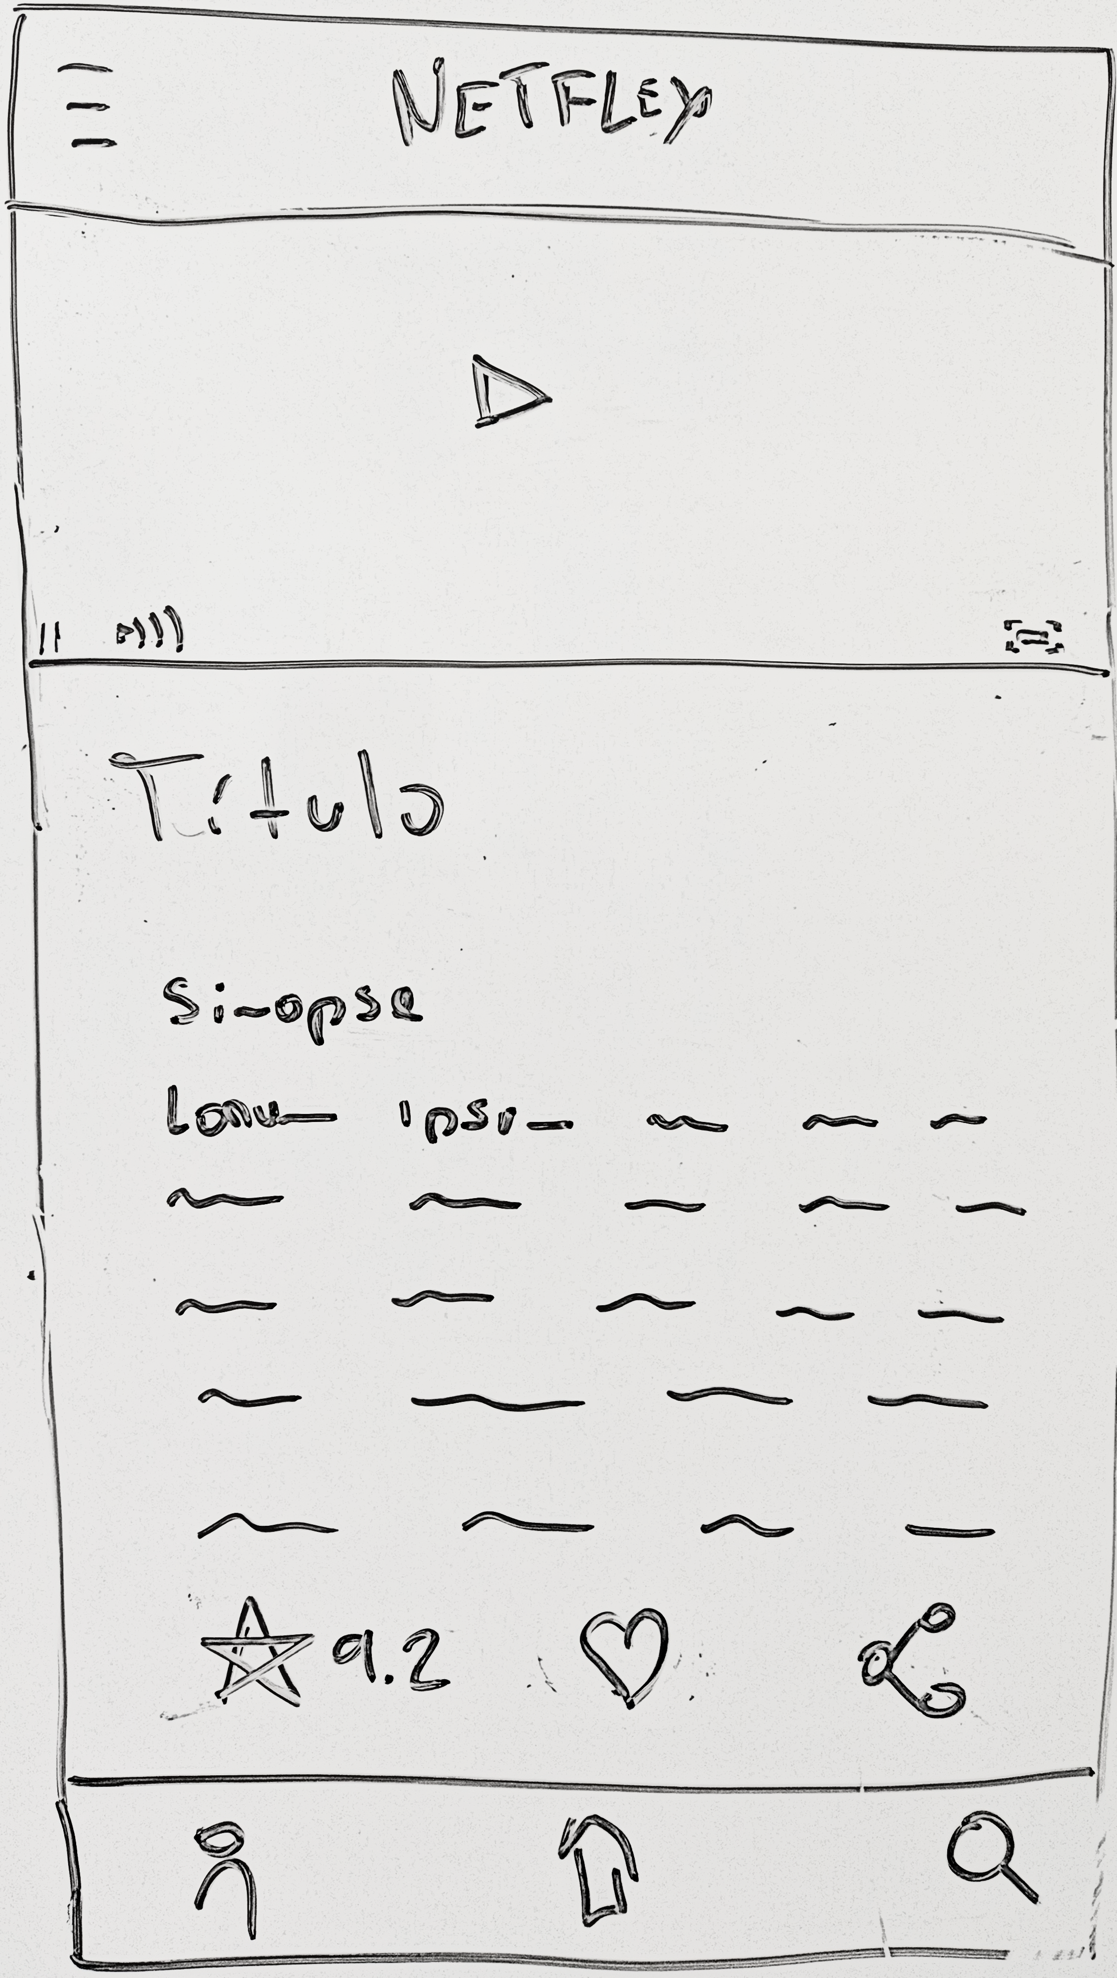
layouts
Place your screenshot here
mobile - player

Slide 14
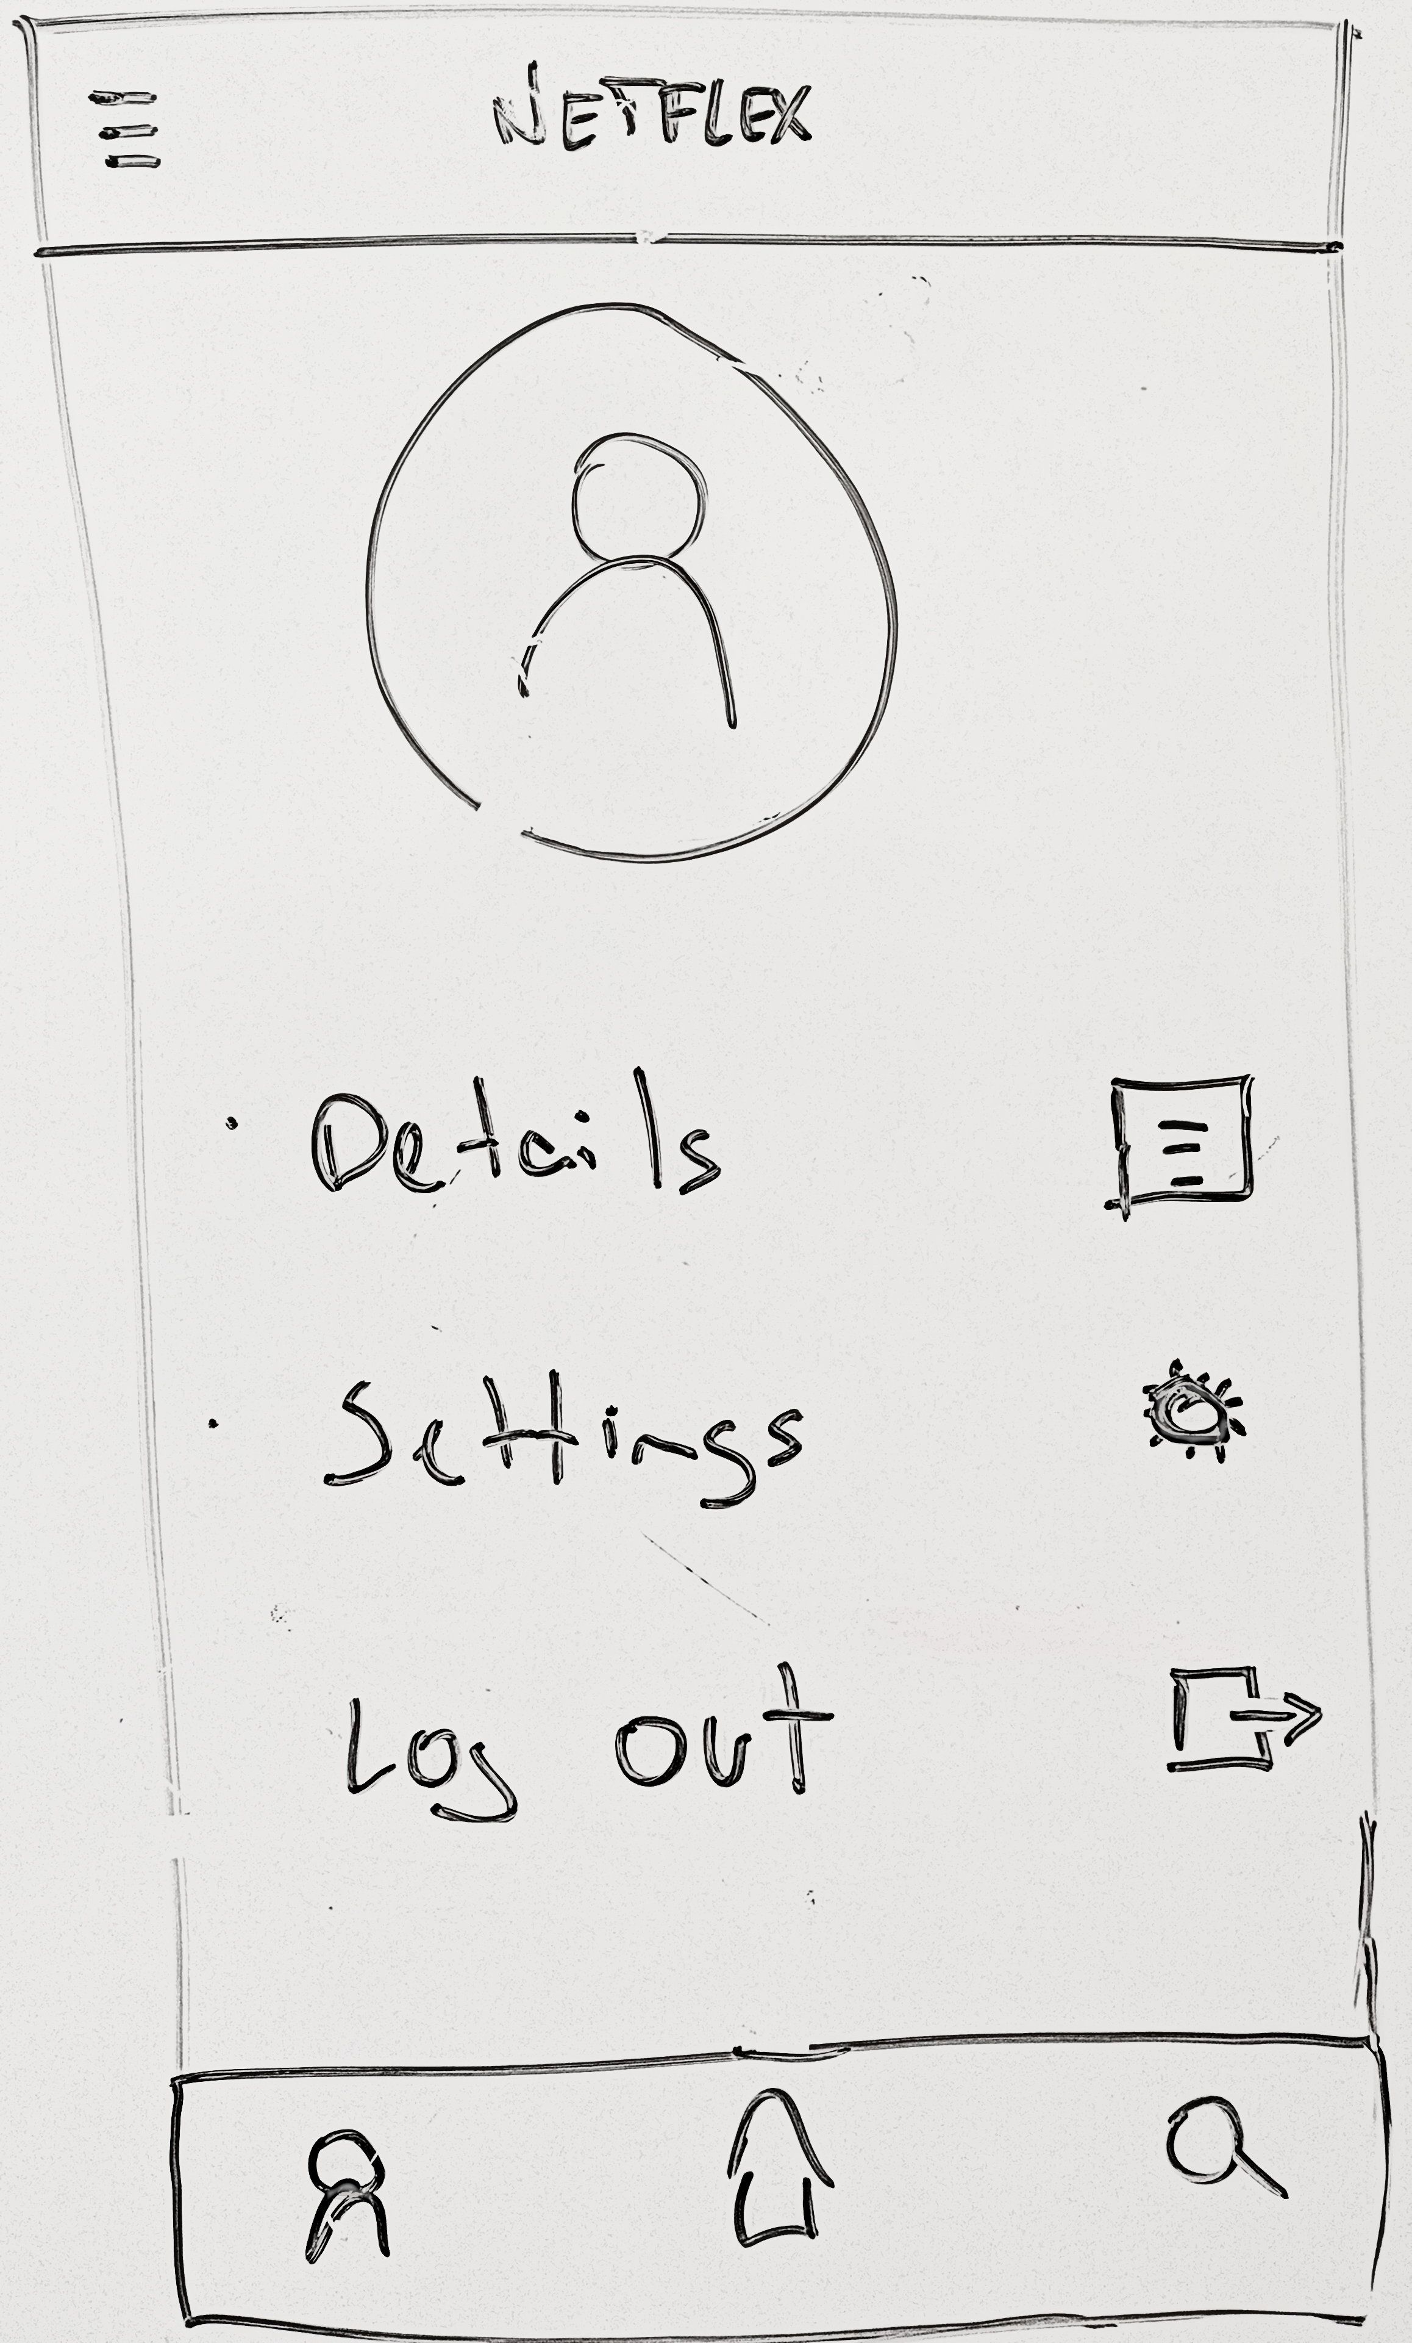
layouts
Place your screenshot here
mobile - account

Slide 15
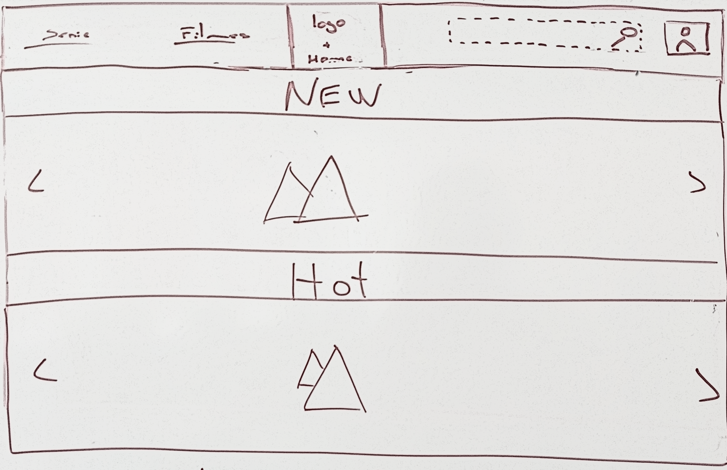
layouts
Place your screenshot here
desktop - home

Slide 16
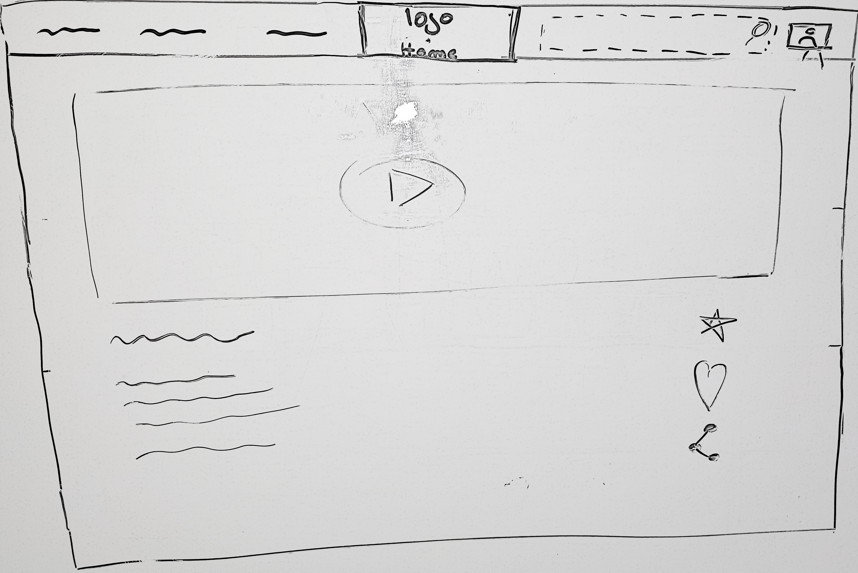
layouts
Place your screenshot here
desktop - player

Slide 17
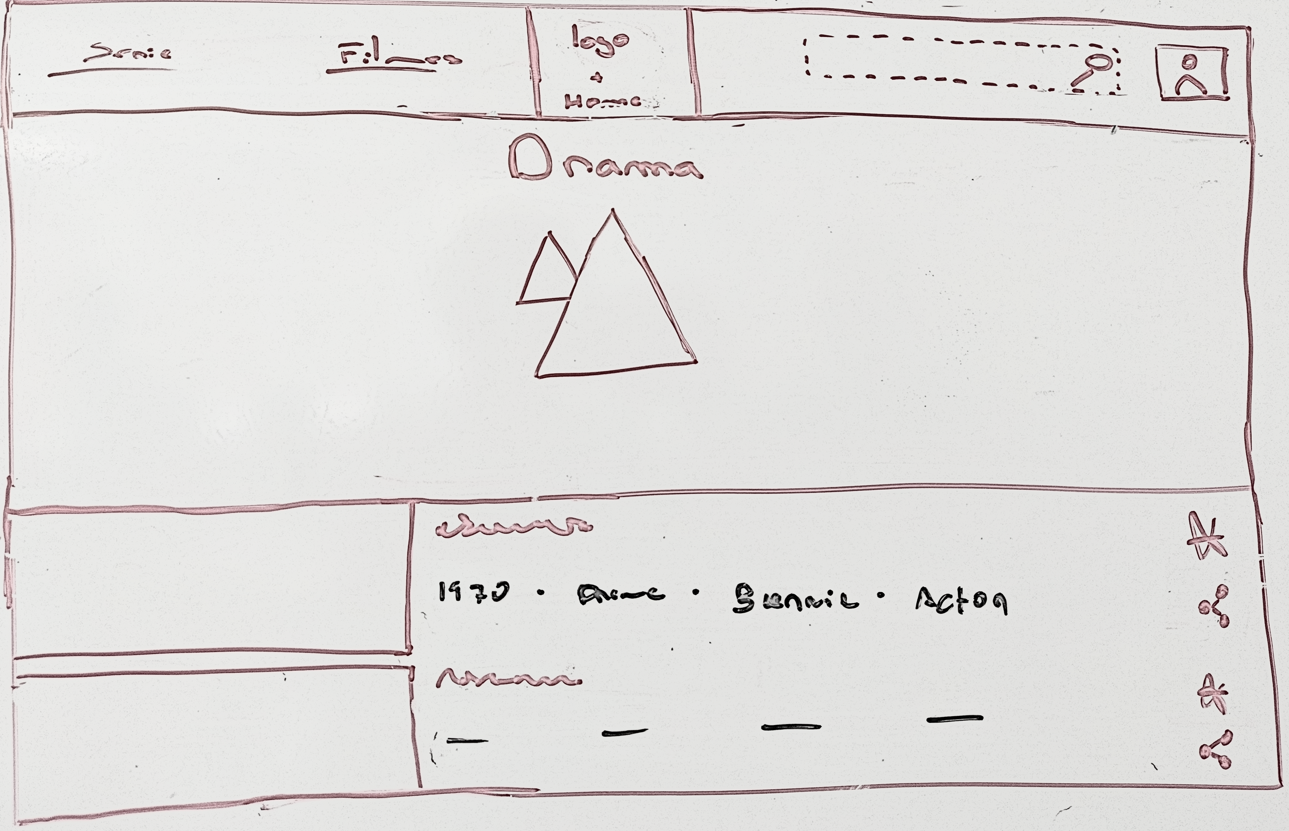
layouts
desktop - account

